Slide 1
TLS: ещё одна статистика
Dmitry Belyavskiy, TCI
Russian Interactive Week 21 октября 2015 г. Москва

Slide 2
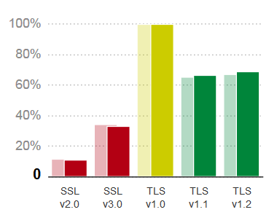
TLS: история
SSLv2 устарел (RFC 6176)
SSLv3 устарел (RFC 7568)
TLS 1.0 – RFC 2246 (1999)
TLS 1.1 – RFC 4346 (2006)
TLS 1.2 – RFC 5246 (2008)
Источник: https://www.trustworthyinternet.org/ssl-pulse/

Slide 3
Уязвимости 2014-2015
Heartbleed
POODLE
FREAK
LogJam
Продолжение следует…

Slide 4
Старые алгоритмы
SHA1 устаревает
Freestart collision
RC4 уже устарел
1024-bit RSA недостаточно!

Slide 5
Новые алгоритмы
Эллиптические кривые
Кривые Эдвардса
Perfect Forward Secrecy
ChaCha20
Poly1305
Certificate transparency

Slide 6
Зашифруемся!
Растёт доля шифрованного трафика
Новые протоколы подразумевают защиту
Хостеры включают TLS по умолчанию (Universal SSL)
DNS – последний нешифрованный протокол RFC 7626

Slide 7
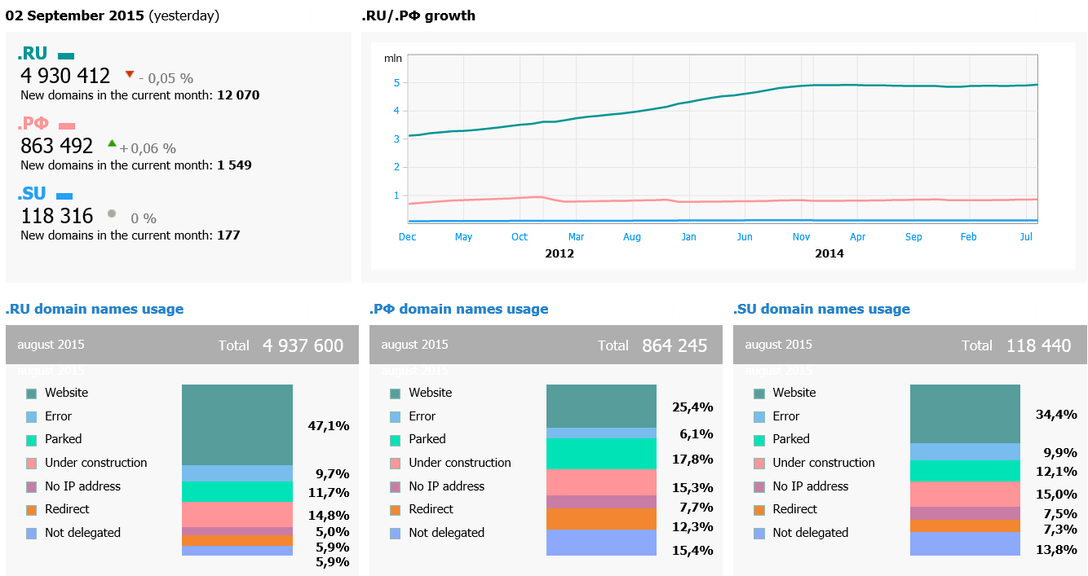
TldStat
Sourсe: http://statdom.ru/

Slide 8
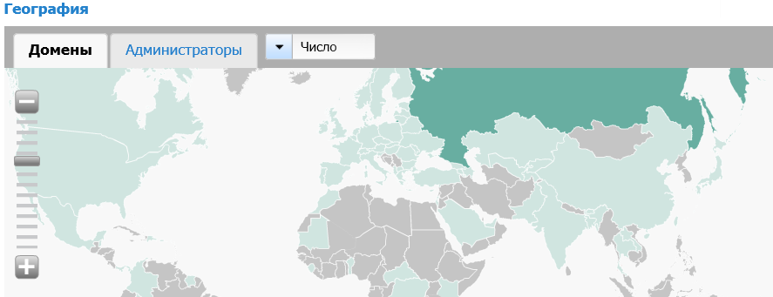
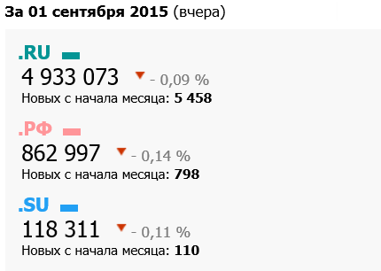
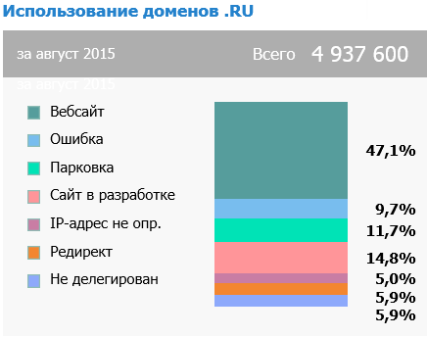
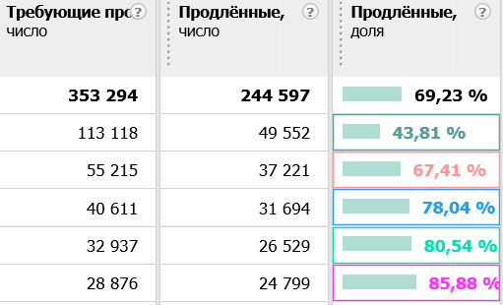
TldStat
Sourсe: http://statdom.ru/

Slide 9
Collecting Data
Собрать A-записи
Списки хостов по IP
443 порт
Соединяемся…
… и проверяем сертификат

Slide 10
Overall statistics

Slide 11
.RU – общая статистика

Slide 12
.RU statistics
June
July

Slide 13
.RU - алгоритмы

Slide 14
.RU statistics

Slide 15
Интересные факты
Все EC сертификаты - от Cloudflare
~50% сертификатов бесплатны
~400 EV сертификатов
>90% RSA сертификатов 2048+bits
<10 RSA сертфикатов 1024 bits

Slide 16
Выводы
Российская практика соответствует рекомендациям
Можем обследовать зону на предмет угроз
Можно обсчитывать больше
MX, ciphersuites,…

Slide 17
Вопросы?
Email:
beldmit@tcinet.ru

